Slide 1
Метод прогнозирования итогов приема в ВУЗы России на основе агентного моделирования
Исполнитель: Жигалкин Дмитрий Романович
Научный руководитель: Кузнецова Ольга Владимировна
Москва
2022

Slide 2
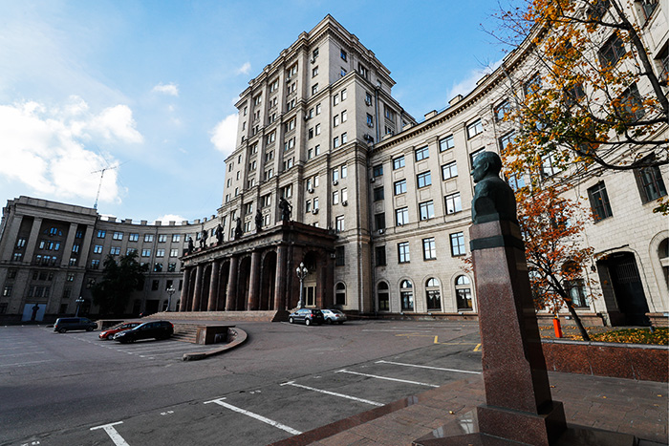
Актуальность
Правила приема регулярно меняются, поэтому учебные заведения используют моделирование для анализа возможной конкурсной ситуации в новых условиях, поскольку каждое учреждение стремится заполучить наиболее сильных абитуриентов.
Метод прогнозирования итогов приема в ВУЗы России может быть использован:
Для выявления слабых сторон процесса приема;
Изучение реакции абитуриентов на открытие или закрытие направления подготовки;
Изучение реакции абитуриентов на изменение количества бюджетных мест.

Slide 3
Цели и задачи работы
Цель работы – разработать метод прогнозирования итогов приёма в ВУЗы России на основе агентного моделирования и его программную реализацию.
Задачи:
Анализ правил приема в ВУЗы РФ и существующих методов прогнозирования.
Формализация исходной информации.
Разработка агентной модели прогнозирования поведения абитуриентов.
Разработка метода прогнозирования итогов приема в ВУЗы России на основе агентного моделирования.
Разработать и протестировать программное обеспечение, реализующее метод прогнозирования.
Исследование зависимости среднего балла от количества бюджетных мест.

Slide 4
Организация приема в ВУЗы

Slide 5
Анализ существующих методов прогнозирования
 | Участники имеют предпочтения | Пересмотр результатов зачисления | Возможность получить устойчивое паросочетание | Возможность задать индивидуальное поведение участников
Устойчивые паросочетания | Да | Да | Да | Нет
Бостонский механизм построения неустойчивых паросочетаний | Да | Нет | Нет | Нет
Агентное моделирование | Да | Нет | Да | Да

Slide 6
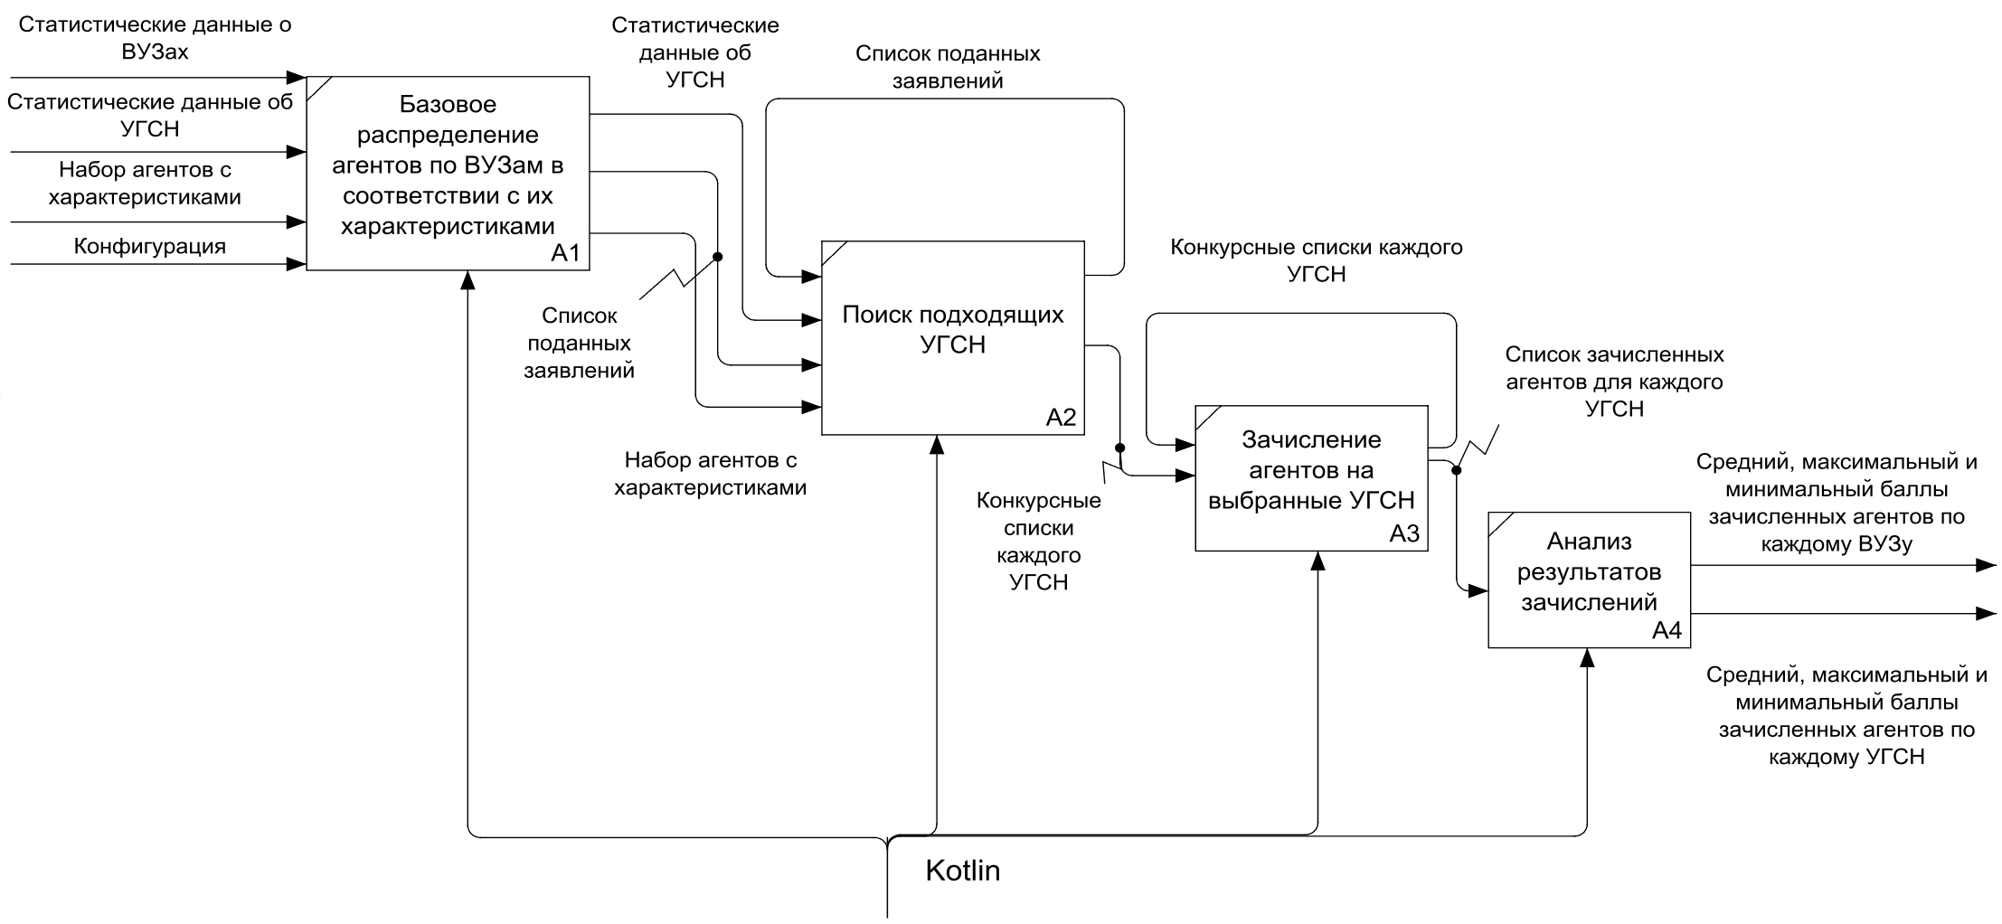
IDEF0-диаграмма метода прогнозирования на основе агентного моделирования

Slide 7
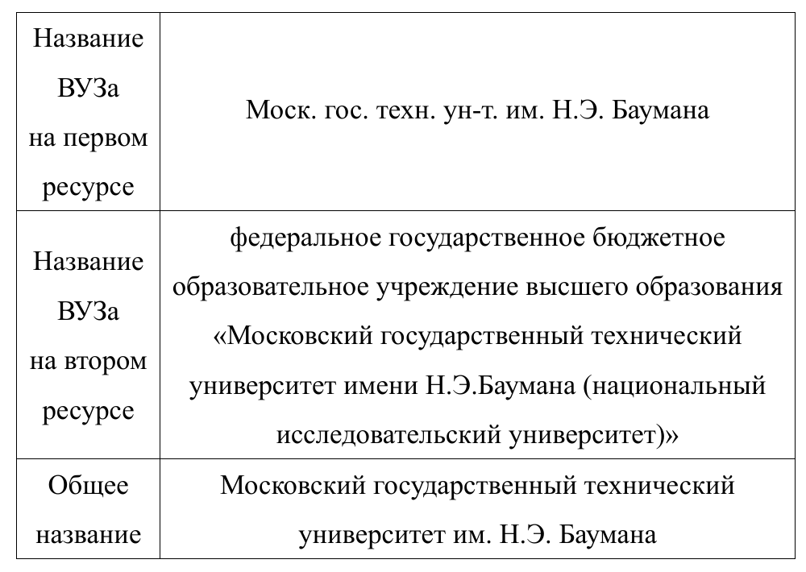
Формализация исходной информации

Slide 8
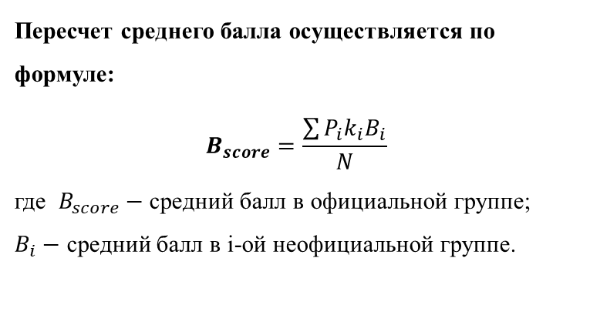
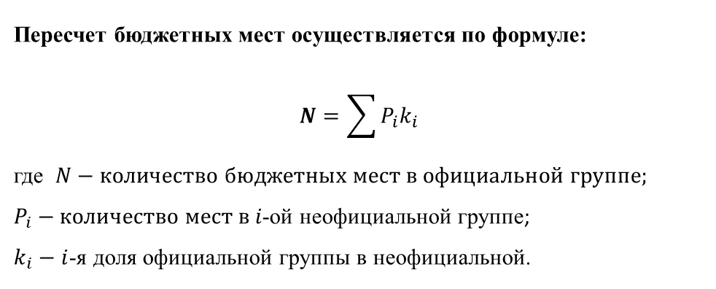
Формализация исходной информации
Пересчет бюджетных мест осуществляется по формуле:
$$N=\sum{P_{i}k_{i}}$$
где $N−количество бюджетных мест в официальной группе;$
$P_{i}−количество мест в i$-ой неофициальной группе;
$k_{i}−i$-я доля официальной группы в неофициальной.
Необходимо провести выделение официальных групп из неофициальных, составленных мониторингом.
Неофициальная группа мониторинга
Официальные группы
Пересчет среднего балла осуществляется по формуле:
$$B_{score}=\frac{\sum{P_{i}k_{i}B_{i}}}{N}$$
где $B_{score}−$ средний балл в официальной группе;
$B_{i}−$ средний балл в i-ой неофициальной группе.
Геология 21.05.01. Прикладная геодезия;
05.03.01. Геология; 21.05.02. Прикладная геология;
21.05.03. Технология геологической разведки;
21.05.04. Горное дело.

Slide 9
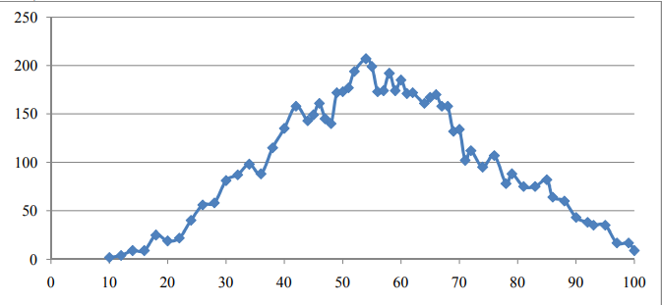
Характеристика агента
Домашний регион
Признак необходимости общежития
Интересующие УГСН
Результаты сдачи ЕГЭ, распределенные
согласно официальной статистике по:
Нормальному закону в интервале от
минимального балла по предмету до 70.
Равномерному закону в интервале от 71 до 80.
Нормальному закону в интервале от 81 до 100.

Slide 10
Анализ положения в конкурсном списке

Slide 11
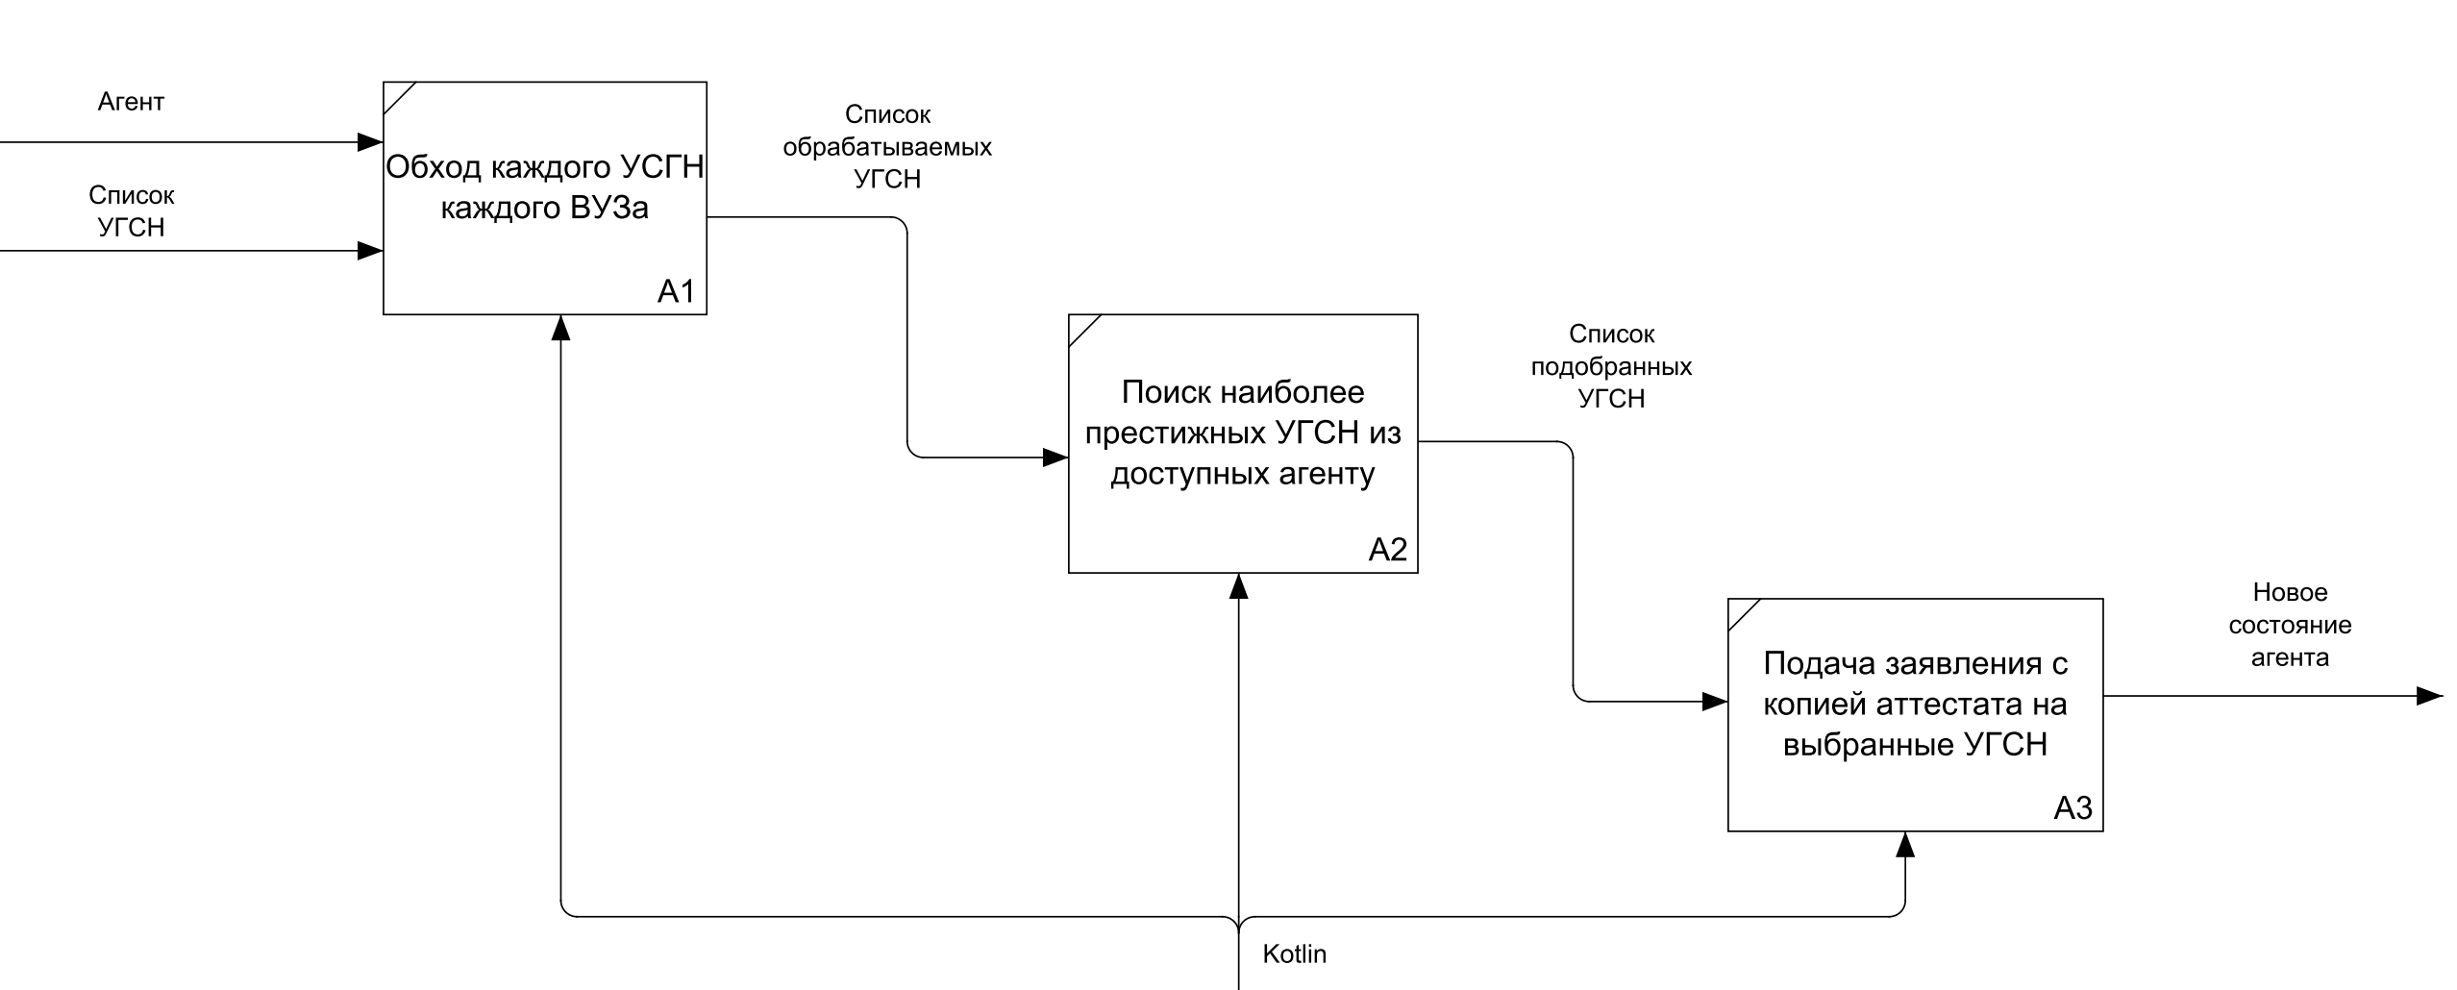
Поиск подходящего УГСН

Slide 12
Структура разработанного ПО

Slide 13
Исследование зависимости среднего балла от количества бюджетных мест

Slide 14
Исследование зависимости среднего балла от количества бюджетных мест

Slide 15
Исследование зависимости среднего балла от количества бюджетных мест

Slide 16
Заключение
В рамках данной выпускной квалификационной работы был разработан метод прогнозирования итогов приема в ВУЗы России на основе агентного моделирования и его программная реализация.
В результате проделанной работы были выполнены все поставленные задачи:
Проанализированы правила приема в ВУЗы РФ и существующие методы прогнозирования.
Формализована исходная информация.
Разработана агентная модель прогнозирования поведения абитуриентов.
Разработан метод прогнозирования итогов приема в ВУЗы России на основе агентного моделирования.
Разработано и протестировано программное обеспечение, реализующее метод прогнозирования.
Исследована зависимость среднего балла от количества бюджетных мест.

Slide 17
Дальнейшее развитие
Использование средств многопоточности для оптимизации генерации агентов
Разработка нечестных и рисковых стратегий поведения абитуриента
Добавление приоритетного этапа зачисления для победителей и призеров олимпиад
Масштабирование разработанного метода до полноценного интернет сервиса

